Slide 1



做一名合格的企业
行政人事管理者
应具备专业的素质、专业的管理决策能力和方法、专业职业的技能,其实行政人事经理也是一样，要具备专业的素质、专业的管理决策能力和方法、专业的职业技能。

Slide 2

应该具备的素质
避免犯简单的错误
亲和力
能写会道
做一名合格的企业
行政人事管理者
人力资源管理
决策能力
创新意识
能客观分析判断环境
会制定正确的科学目标
决策方案创造力
行政人事决策方案优选
决策实施
管理方法
管理的方法无论你是借鉴的，还是创新的，都要适合企业的文化，环境，适合当时条件的需要，这样的管理方法才是合理正确的
管理技能
— xiaoz素材—

Slide 3

了解与认知其包含的版块
行政管理
人力资源管理
The administrative
management
Human resource
management
— xiaoz素材—

Slide 4

运营管理
Operations management
程序管理
Program management
行政管理
The administrative
management
事务管理
Transaction management
服务管理
Service management
— xiaoz素材—

Slide 5
运营管理
Operations management
企业战略
企业策划
企业文化
企业宣传
— xiaoz素材—

Slide 6
程序管理
Program management
程序
管理
制度
管理
体系
管理
应急
预案
文件
管理
— xiaoz素材—

Slide 7

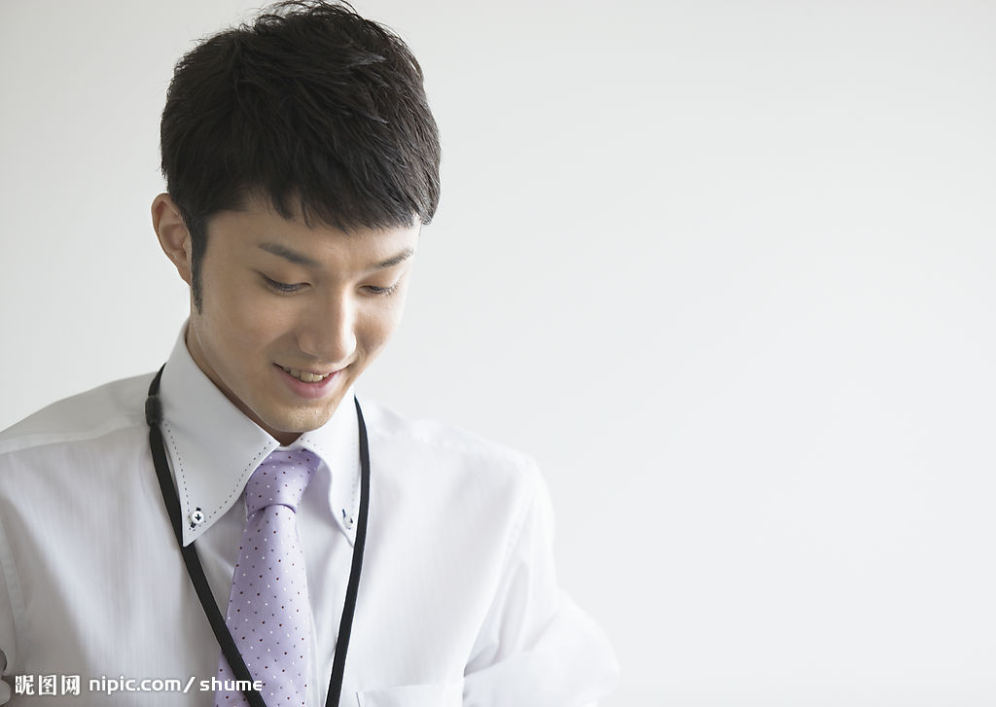
事务管理
Transaction management
固定资产管理
档案管理
接待管理
文印资质管理
法务管理
会议管理
资证管理
项目申报
接洽管理
— xiaoz素材—

Slide 8

服务管理
Service management
安全管理
车辆管理
食堂管理
宿舍管理
卫生管理
文件收发管理
办公用品管理
差旅管理
办公设备管理
基建管理
— xiaoz素材—

Slide 9

人力资源管理
Human resource
management
— xiaoz素材—

Slide 10

人力资源规划
招聘与配置
开发与培训
The development and training
Human resource planning
Recruiting and configuration
薪酬管理
Compensation management
Performance management
劳动关系
绩效管理
Labor relations
— xiaoz素材—

Slide 11
谢谢
爱创意·爱分享·爱生活

